Slide 1
ÇIĞ NEDİR VE NASL OLUŞUR?

Slide 2
Çığ, genellikle bitki örtüsü olmayan engebeli, dağlık ve eğimli arazilerde, vadi yamaçlarında tabakalar halinde birikmiş olan kar kütlesinin iç ve/veya dış kuvvetlerin etkisi ile başlayan bir ilk hareket sonucu (tetiklenen), yamaçtan aşağıya doğru hızla kayması olarak tanımlanır.

Slide 3
Çığ kısaca, kar tabakası veya tabakalarının iç ve dış kuvvetler etkisi ile yamaç eğim yönünde gösterdiği akma hareketidir. Kar tabakalarının birbirlerinden farklı özellikleri olacağından; çığ, bazen diğer bir tabaka üzerinde kayan bir tabaka veya tabakalar ile veya tüm tabakaların zemin üzerinde topluca kaymaları sonucunda oluşur

Slide 4
ÇIĞI ETKİLEYEN FAKTÖRLER NELERDİR?
ÇIĞ OLUŞMA NEDENLERİ GENEL OLARAK 6 BAŞLIK ALTINDA İNCELENMEKTEDİR.
BUNLAR;
1. İKLİM ÖZELLİKLERİ,
2. YAMAÇ EĞİMİ,
3. BAKI,
4. KAR TABAKALARININ YAPISI,
5. YAMAÇ ÖRTÜSÜ,
6.YAMAÇLARIN JEOLOJİK VE TOPRAK ÖZELLİKLERİDİR

Slide 5
İKLİM ÖZELLİKLERİ
İklim özelliklerinden yağışı, kar ve yağmur olmak üzere iki kısımda incelenmektedir. Kar yağışı çığ oluşumunda çok önemli bir parametredir. Özellikle, mevcut kar örtüsü üzerinde bir defada 20-25 cm’ den fazla kar yağması durumunda yeni yağan bu karın sadece kendisi bile kısa süre içinde bir çığı meydana getirebilmektedir.
Yağmur yağışı ise, kar örtüsüne ısı kazandırmasının yanında, örtüdeki su içeriğinin artması sonucu örtünün yoğunluğu dolayısı ile tabakanın ağırlığını arttırmaktadır. Bu durum, tabakalar arasındaki gerilim dengesini bozabilecek niteliktedir. Bu tip çığlar, özellikle ilkbahar aylarına girerken yağan yağmur nedeniyle oluşmaktadır.

Slide 6
Rüzgarın çığ oluşumunda en önemli faktörlerden biri olması, rüzgarsız bir havada yağan kar yağışından 10 kat daha fazla kar biriktirebilmesi özelliğinden kaynaklanmaktadır. Dağlık alanlarda rüzgarın yağışı kontrol eden düşey bileşeni ile kar taşınımını ve taşındığı yeri kontrol etmesi açısından yatay bileşeni (rüzgar yönü ve hızı) çığ oluşumunda önemli bir etkiye sahip bulunmaktadır.

Slide 7
YAMAÇ EĞİMİ
Yamaç eğimi, başta çığların kopma hatlarının konumu olmak üzere çığ riskini belirleyen en önemli etkenlerden biridir. Olmuş çığların meydana geldiği yamaçların eğim değerlerinin istatistiksel olarak incelenmesi sonucu en riskli eğim değerleri 28o ile 45o arasında bulunmaktadır. 50o’ nin üstündeki yamaçlarda kar çok fazla tutunamaz ve eğer kar yağışı var ise kısa aralıklarla küçük boyutlu akmalar ve çığlar oluşmaktadır . 25o’ nin altında ise özellikle binalar için fazla tehlikeli olmayan daha çok insanları ve araçları etkileyebilecek çok küçük çaplı çığlar oluşmaktadır.

Slide 8
YAMAÇ BAKISI
Farklı bakılardaki yamaçlarda her şey aynı gibi gözükse de kar yüzeyinin altında bir çok temel farklılıklar vardır. Yapılan istatistiklere göre en fazla yıkıcı etkiyi yapan ve daha sık çığ oluşumuna meydan veren yamaçlar kuzeybatı ve güneydoğu bakıları arasındaki bir yelpaze olmaktadır.

Slide 9
KAR TABAKALARININ YAPISI
Çığ patikalarının başlangıç bölgelerinde çığa sebebiyet verebilecek bazı özel oluşumlar meydana gelmektedir. Bunların en önemlisi kar balkonu, korniş isimleri de verilen saçaklardır. Saçaklar, tane büyüklüğü 0,1 mm civarında olan kar kristallerinin 5-25 m/sn (18-90 m/sa) hızındaki rüzgarlar ile yamaçların sırt kesimlerinde yamaç üstüne doğru çıkıntılı olacak şekilde görünüm veren sert ve yoğun kar oluşumlardan ileri gelmektedir.

Slide 10
YAMAÇ(BİTKİ) ÖRTÜSÜ
Düz ve otlu yamaçlar, çığ oluşumunu kolaylaştırmaktadır. Nemli ot vejetasyonu, çığların hareketini hızlandıran bir kayma düzlemi meydana getirmektedirler. Küçük çalılarla kaplı araziler, kış aylarında bir kararlılık durumu göstermektedirler. Fakat bunlar karı, henüz sığ iken tutabilmektedirler. Boylu ağaçlarla kaplı ormanlar, çığ oluşumunun önlenmesinde çok önemli görevleri üstlenirler; çünkü ağaçlar, kar kitlesinin harekete başlamasını engellediği için çığ oluşumu, başlamadan durdurmaktadırlar.

Slide 11
YAMAÇLARIN JEOLOJİK VE TOPRAK ÖZELLİKLERİ
Ana kaya veya toprak tabakalarının diziliş biçimleri ve toprağın hareketli olması durumu çığ oluşmasında etkili olmaktadır. Genellikle fiziksel ayrışmanın ilerlemiş olduğu yamaçlarda çığ oluşma tehlikesi fazladır. Düzgün yüzeyli çıplak kayalık alanlar, pürüzlü alanlara göre çığ oluşumuna daha uygundurlar. Su tutma kapasitesi yüksek, killi topraklar kaygan zemin oluşturarak çığ oluşumunu etkileyebilmektedirler

Slide 12
ÇIĞ ALANLARININ ÖNEMLİ KISIMLARI
ÇIĞ BAŞLANGIÇ ZONU(KOPMA ZONU)
Bir çığ toplama havzası içerisinde, çığların harekete başladığı ilk kesimlere “Başlangıç Noktaları” veya “Başlangıç Zonu” adı verilmektedir. Başlangıç zonuna “Kırılma Zonu” da denmektedir. Çığ başlangıç zonlarının büyüklüğü çok küçük noktalardan çok daha yaygın alanlara kadar değişen boyutlarda olabilmektedir. Genel olarak, bu zon çığ yolunun en yüksek eğimli bölgesidir ve eğim % 58-173 arasında değişmektedir

Slide 13
ÇIĞIR (ÇIĞ GÜZERGAHI)
Kar kütleleri ilk kez harekete geçtiklerinde, yamaç üzerindeki oluğa benzer çukurlar içerisinde sığ bir katman halinde aşağı doğru akar ve momenti arttıkça oyuntu, yarıntı veya başka şekilde oluşmuş izler boyunca yoğunluk kazanmaktadırlar. İşte çığın izlediği akış yoluna genellikle “Çığır”, “Çığ Güzergahı” veya “Akma Zonu” adı verilmektedir. Çığ yolunun bu bölümünde eğim genel olarak % 36-47 arasındadır. Çığ yatağı bazen hafif eğimli hatta eğimsiz yamaçlarda da oluşabilmektedir

Slide 14
ÇIĞ BİTİM ZONU
Çığların kendiliğinden durdukları yerlere “Çığ Bitim Zonu” adı verilmektedir. Çığların aynı çığır içinde oluşturdukları bitim zonlarının sınırları çığın büyüklük ve tipine bağlı olarak değişim göstermektedir. Çığ bitim zonlarının yer aldığı tipik arazi şekilleri söyle sıralanabilir. Bir çığ yamacında eğimin tatlılaştığı alt uç, bir oyuntunun birikinti yelpazesi ve düz vadi tabanlarıdır. Genel bir ifade ile bu bölümde eğim % 1-2 ve uzunluğu 300-500 m uzunlukta olabilmektedir.

Slide 17
1-HAREKETİN TÜRÜNE GÖRE ÇIĞ SINIFLAMASI
A-TOZ ÇIĞ:
Bu tür çığlar, özellikle Ocak ve Şubat aylarında görülür. Çok miktarda kar yağışının olduğu yerlerde görülürler. Kar kütlesinin yoğunluğu genellikle 100 kg/m³’ün altındadır. Çığın yoğunluğunun düşük, nem oranının çok düşük olmasından dolayı karın akması sırasında, kar havayla karışarak toz bulutu hainde görülür. Toz çığda hemen hemen tüm kar taneleri havada asılı durumdadır. Toz çığlar genellikle, yüksek eğimli buz duvarlarında düşen buzların etkisiyle oluşurlar. Akışın olduğu yamacın eğiminin azaldığı alt kısımlarda çığ, içerdiği buz parçalarını bu kısımda bırakarak fazla yıkıcı etkisi olmaksızın daha uzun mesafeler hareketine devam edebilir. Yıkıcı etkisi diğer çığ türlerine göre daha azdır. Hızları 30-80 km/saat arasında değişir. Ekstrem koşullarda 400 km/saate ulaştığı görülmüştür .Yüksek hızdaki toz kar çığları, çok yüksek yıkıcılık etkisine sahiptir. Ağaçları söker, evleri yıkar, enerji nakil hatları ve köprüleri tahrip edebilir.

Slide 19
B-BLOK ÇIĞ:
Başlangıç noktasındaki kar sert fakat dayanıksızdır. Kolay kırılır. Bu tip çığlarda kar kütlesinin yoğunluğu genellikle 200 kg/m³’ün üzerinde olup kar sıcaklığı 0ºC’nin altında ancak sıfıra yakındır. Bu tip çığlar, gece don etkisi ile katılaşmış bir tabaka üzerine, yeni bir kar tabakasının ağırlığının (yeni yağan kar, rüzgarın rüzgaraltı yamaçlara kar biriktirmesi) yüklenmesiyle oluşabilir. Blok çığlar kar örtüsünde yağmur veya güneşten kaynaklanan bir ısınmaya bağlı erime sonucunda da oluşabilir (Islak blok çığı). İlk hareketi sağlayan yük, bir insan (kayakçı) veya bir hayvanda olabilir. Tabakanın sertliği bu yükün etkisinin aniden yayılmasına izin verir.
Kar tabakasının hareketi esnasında çığ, tabakanın bloklarını akma hattı boyunca kırar ve ufalar. Bu çığların ortalama hızları 20-50 km/sn arasında değişir. Toz çığlara oranla tahrip güçleri daha yüksektir.

Slide 20
2-KARDAKİ SU İÇERİĞİNE GÖRE ÇIĞ SINIFLAMASI
A-KURU KAR ÇIĞI:
Eğer ortamda nem oranı çok düşük kuru bir kar var ise, bu durumda iki farklı hareket mekanizmasına sahip iki tür çığ oluşur. Akma sırasında “çekirdek” ismini verdiğimiz ve zeminde yüksek yoğunluğa sahip kar ve hava karışımı bir kütle var ise bu tip çığa kuru kar çığı, bu çekirdeğin olmaması halinde uçan çığ adı verilir.

Slide 22
B-ISLAK KAR ÇIĞI:
Karın akış hareketi yüksek su içeriği nedeni ile bir sıvı akışına veya çamur akışına benzer. Yoğunluğu 200-600 kg/m³ arasında değişir ve kar kütlesinin sıcaklığı 0ºC’dir. Bu tür çığlar havanın yeniden ısınmasından sonra ve yağış ile birlikte gözlenir. Islak kar çığları özellikle ilkbaharda (eriyen karla), kışın ise ılıman hava koşulları oluşması ile gözlenmektedir. Hızları düşük olmasına rağmen (10-20 km/saat) yüksek yoğunlukları nedeni ile büyük hasarlara neden olurlar. Yıkıcı etkisi en yüksek olan çığ türüdür. Geçtiği yerler tanınmaz hale gelir. Yıkıcı etkisi 40 ton/m2’ye ulaşabilir

Slide 24
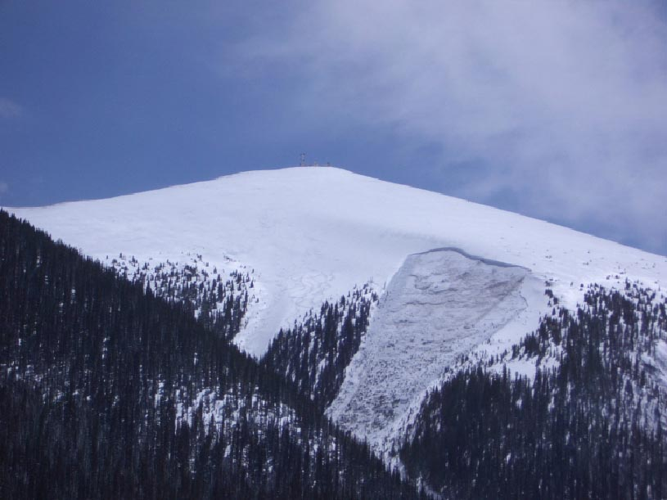
3-KAYMA ZEMİNİNE GÖRE GÖRE ÇIĞ SINIFLAMASI
A-YÜZEY ÇIĞI :
Kırılma ile bir kar bloğunun kopup harekete geçtiği çığ türüdür.

Slide 25
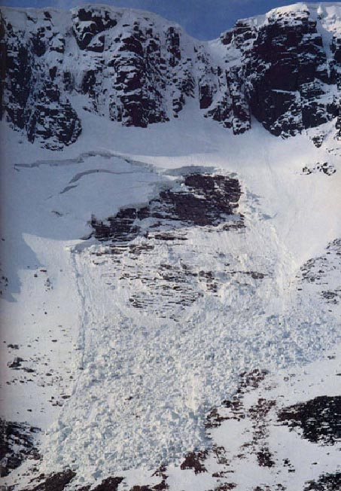
B-ZEMİN ÇIĞI :
Kırılma ile zeminin üstündeki tüm kar tabakalarının kopup harekete geçtiği çığ türüdür. Bu tür çığ sonucunda çığın meydana geldiği bölge çıplak kalır.

Slide 26
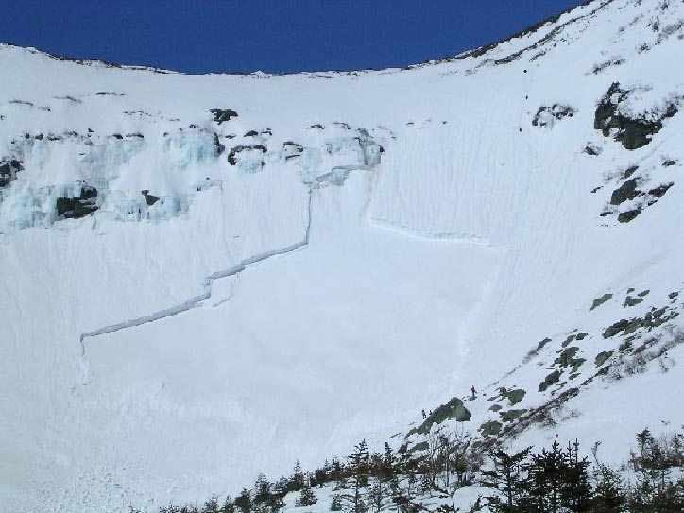
4-KOPMA NOKTASINA GÖRE ÇIĞ SINIFLAMASI
A-TABAKA ÇIĞI :
Çığın kopma bölgesi çizgisel ise meydana gelen çığ tabaka çığı olarak adlandırılır.

Slide 27
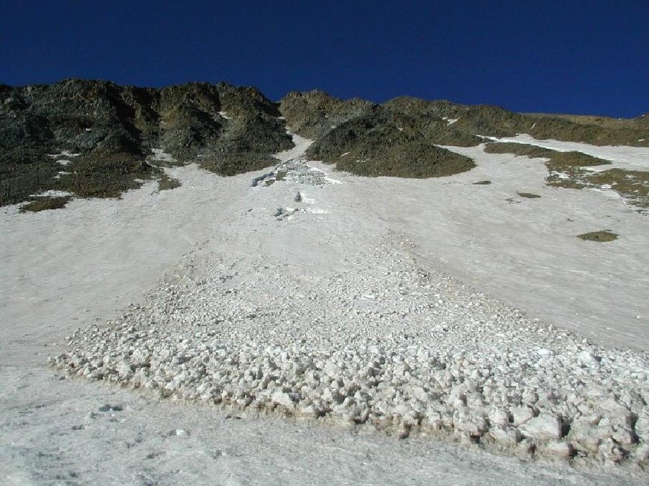
B-NOKTA ÇIĞ:
Çığın kopma bölgesi noktasal ise meydana gelen çığ noktasal çığ olarak adlandırılır.

Slide 28
TÜRKİYE’DE ÇIĞ SORUNU
Çığlar, köy yollarını ve şehirlerarası karayollarını etkilemektedir. Tutulan kayıtlara göre 1983 yılından bu yana karayollarını etkileyen 483 adet çığ olayı meydana gelmiştir. Afet İşleri Genel Müdürlüğü’nce yayınlanan istatistiklere bakıldığında; çığ olaylarının son yıllarda giderek arttığı gözlenmektedir. Yurdumuzda 90’lı yıllar öncesinde doğal afetlerden etkilenmede çığların oranı % 0,2 iken, 90’lı yıllarda bu oran 5 kat artarak % 1’e yükselmiştir.Yurdumuzda 1960’larda yapılan bir araştırmada orman rejimi altındaki alanlarda 48 yerde yılda bir veya daha fazla çığ meydana geldiği, bunlardan % 54’ünün taban çığı, % 21’inin üst çığ, % 21’inin karışık çığ, % 4’ünün toz çığ olduğu belirlenmiştir.
1890-2004 yılları arası tutulan arşiv kayıtlarına göre, 34 ilde meydana gelen toplam 552 çığ olayında toplam 1283 kişi hayatını kaybetmiştir. Maddi kayıplar hakkında, bugüne kadar Afet İşleri Genel Müdürlüğü’nce yerleşim yerlerinde yapılan etütlere göre nakledilmesine karar verilen hane sayısı 5500 civarında olup, bugünkü bedeline göre her bir hane nakli devlete yaklaşık 45 milyar TL’ na mal olmaktadır

Slide 29
ÇIĞ ÖNCESİ;
Çığ riskine karşı nasıl hazırlanacağınızı ve korunacağınızı öğrenebileceğiniz eğitim programlarına katılın. İlk yardım vb. tamamlayıcı eğitimleri de alın.
Yeni yerleşim yeri olarak, çığ riski taşıyan bölgeleri seçmeyin.
Mevcut yapılarınızı sigortalatın.
Çığ tehlikesinin artmasını engellemek için, yamaçlardaki ağaçları, bitki örtüsünü ve ormanları koruyun.
Kar yağan aylarda hava ve yol durumu raporlarını dikkatlice izleyin.
Aile Afet Planınızı hazırlarken çığ riskini göz önünde bulundurun.

Slide 30
Çığ oluşabilecek alanlarda iseniz;
Rüzgar altı alanlardan, kornişlerin altındaki yamaçlardan ve özellikle içbükey (konveks) profilli ve rüzgarla sürüklenme sonucu oluşmuş kalın depolama alanlarından sakınılmalıdır.
Yüksek riskli bölgeleri geçerken grubun emniyetli yerde beklemesi ve birer birer geçilmesi doğrudur.
Yoğun kar yağışı ve şiddetli rüzgarın uzaması yüksek çığ riskini doğurduğundan tehlikeli alanlardan uzak durulmalıdır.
En tehlikeli çığların 30°- 40° eğimli yamaçlarda oluşmasından dolayı bu tür yamaçlara daha fazla dikkat edilmelidir.
Eğer arazide iken çökme sesi, kırılma ve oturma sesi benzeri sesler duyuyorsanız, çığ oluşumu anına çok yakınsınız demektir.

Slide 31
ÇIĞ SIRASINDA;
Soğukkanlılığınızı muhafaza etmeye çalışın.
Çığın büyüklüğüne, hızına, patikanın genişliğine ve etrafta bulunan araçlara bakarak en kısa sürede riskli alanı terk edin ve daha güvenli yerlere ulaşmaya çalışın.
Sırt çantası taşıyanların çığın topuğu civarında yüzeyde kalma şansı daha fazladır; bu nedenle sırt çantanızı çıkarmayın.
Çığın daha yavaş, yüksekliğinin az olduğu kenar kısımlarına ulaşmaya çalışın.
Bağırarak veya başka ses kaynakları (korna, çan, ıslık vb.) kullanarak çevrenizdekileri uyarmaya çalışın.
Kayak yaparken çığın önünde kalırsanız çığın rotası dışına doğru kaymaya çalışın.
Eğer kayak yaparken çığa yakalanmak kesin ise kayak sopalarını ve kayakları çıkarıp atın, sabit ağaç gibi bir cisme tutunmaya çalışın.

Slide 34
Çığa maruz kalırsanız;
Yerden destek alarak ve geniş yüzme hareketleri yaparak akan karın üstünde ve mümkünse kenarında kalmaya çalışın.
Ağzınızı sıkıca kapatın; kafanız kar altında kaldığı anda mümkünse uzun süre nefesinizi tutmaya çalışın.
Akışa kapılırsanız bacaklarınızı ve kollarınızı birbirine yapıştırarak oturma pozisyonu alın.
Mümkünse çığ durmadan kısa süre önce bacaklarınızla yeri sertçe iterek kalkmaya çalışın.
Mümkünse çığ durmadan önce mutlaka bir elinizi yüzün önünde ,diğer elinizi de başınızın üzerinde (yüzeye doğru uzatarak) tutun ve kar altında kaldığınız zaman boyunca hayati önem taşıyacak olan nefes boşluğunu genişletin.
Başınızı sağa sola çevirerek boşluğu büyütmeye çalışın.

Slide 35
ÇIĞ SONRASINDA;
Karda ses iletimi az olmasına rağmen eğer yüzeye yakın olduğunuzu hissediyorsanız bağırın.
Enerjinizi dikkatli kullanın.

Slide 36
EN BÜYÜK ÇIĞ FELAKETLERİ
Alpler – I. Dünya Savaşı (1916)=I. Dünya Savaşı esnasında İtalyan Alpleri’nin yer aldığı alanda düşen çığ yaklaşık 10.000 Avustrya ve İtalyan askerinin vefatına sebep vermiştir.
Şırnak Görmeç Köyü Çığ Felaketi=Türkiye Cumhuriyeti tarihinde görülmüş en büyük çığ felaketlerdir. Bu felakette 90 vatandaşımız hayatını kaybetmişlerdir. 1 Şubat 1992 yılında gerçekleşmiştir.
Cascade Sıradağları – Washington (1910)=Amerika’da meydana gelen en büyük çığ faciasıdır. Çığ sonucu kar sebebi ile mahsur kalan trenlerin üstüne düşerek 118 kişinin ölümüne sebep olmuştur.

